Slide 1

MỜI CÁC EM ĐẾN VỚI BÀI HỌC MỚI!

Slide 2
TRÒ CHƠI “MẢNH GHÉP LỊCH SỬ”
Luật chơi:
Chia lớp thành 2 nhóm.
Để lật mở được mỗi mảnh ghép bị che khuất hình ảnh, học sinh trả lời một số câu hỏi trắc nghiệm liên quan đến chủ đề Hồ Chí Minh – anh hùng giải phóng dân tộc.
2 nhóm có quyền lựa chọn bất cứ ô chữ nào để giải đố.
Nhóm nào giải đúng ô chữ sẽ được cộng 10 điểm, sau khi kết thúc trò chơi, nhóm nào có số điểm cao nhất sẽ giành chiến thắng.

Slide 3
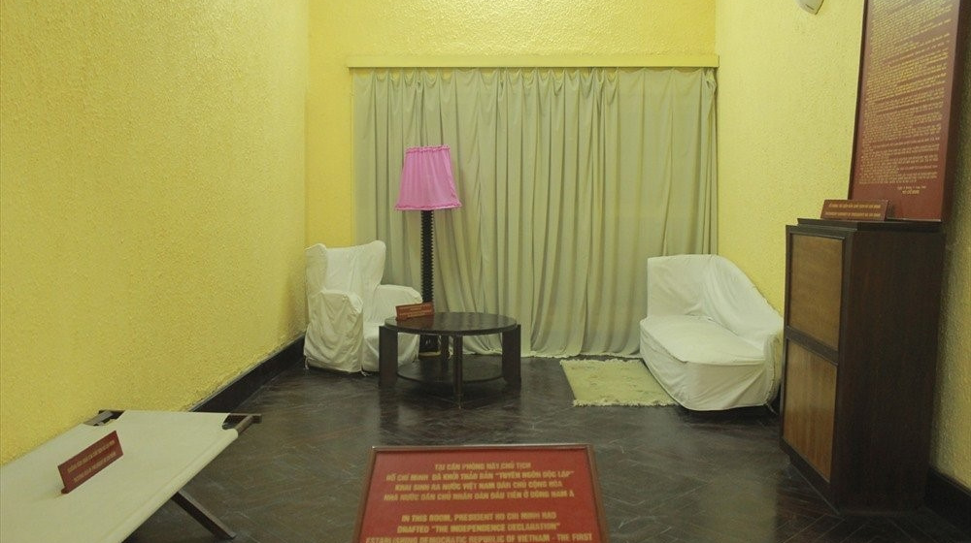
MẢNH GHÉP SỐ 1
MẢNH GHÉP SỐ 2
MẢNH GHÉP SỐ 3
MẢNH GHÉP SỐ 4
MẢNH GHÉP SỐ 5
Một căn phòng trong tầng 2 là nơi Bác Hồ khởi thảo Bản Tuyên ngôn Độc lập, khai sinh nước Việt Nam Dân chủ Cộng hòa, nhà nước Dân chủ nhân dân đầu tiên ở Đông Nam Á
Notes:
Nhấn vào mảnh ghép bất kì để mở ra nội dung câu hỏi.
Nhấn vào dấu x ở mỗi trang câu hỏi để quay lại các mảnh ghép.
Khi trả lời hết các câu hỏi nhấn vào dấu mũi tên để tiếp tục bài giảng.

Slide 4

Mảnh ghép số 1: Nơi nào bát ngát hương sen, giữa mùa hoa nở, Bác kính yêu chào đời?
A. Pác Bó, Cao Bằng
B. Đà Nẵng
C. Thủ đô Hà Nội
D. Làng sen
D. Làng sen

Slide 5

Mảnh ghép số 2: Nơi nào nước thẳm sông sâu, Bác đã vạch đường đánh Nhật đuổi Tây?
A. Bến nhà Rồng
A. Bến nhà Rồng
B. Compoint, Paris
C. Đại học Cộng sản của những người lao động Phương Đông
D. Quảng Châu, Trung Quốc

Slide 6

Mảnh ghép số 3: Cho biết tên địa phương đầu tiên Bác đặt chân đến khi trở về nước sau 30 năm bôn ba nước ngoài?
A. Hương Cảng, Trung Quốc
B. Nam Đàn, Nghệ An
C. Phnôm Pênh, Cam-pu-chia
D. Pác Bó, Cao Bằng
D. Pác Bó, Cao Bằng

Slide 7

Mảnh ghép số 4: Bác Hồ là người khởi xướng 2 tục lệ trong dịp Tết Nguyên Đán của người Việt. Đó là những tục lệ nào?
A. “Thư khai giảng”
và “Tết trồng cây”
B. “Đọc thư chúc Tết”
và tục “Tết trồng cây”
B. “Đọc thư chúc Tết”
và tục “Tết trồng cây”
C. “Đọc thư chúc Tết”
và “Tết Đoàn viên”
D. “Thư khai giảng”
và “Tết Đoàn viên”

Slide 8

Mảnh ghép số 5: Bác Hồ viết Tuyên ngôn độc lập ở đâu?
A. Số 19 Ngọc Hà, Ba Đình
B. Số 48, phố Hàng Ngang,
Hà Nội
B. Số 48, phố Hàng Ngang,
Hà Nội
C. Huyện Sơn Dương, Tân Trào
D. Số 1 Nguyễn Tất Thành, Thành phố Hồ Chí Minh

Slide 9

BÀI 15
HỒ CHÍ MINH – ANH HÙNG
GIẢI PHÓNG DÂN TỘC

Slide 10
NỘI DUNG BÀI HỌC
1
Hành trình đi tìm đường cứu nước (1911 - 1920)
Chuẩn bị và thành lập Đảng Cộng sản Việt Nam (1921 – 1930)
2
Chuẩn bị và lãnh đạo Cách mạng tháng Tám năm 1945
3
Lãnh đạo cuộc kháng chiến chống thực dân Pháp (1945 – 1954)
4
Lãnh đạo cuộc kháng chiến chống Mỹ, cứu nước (từ năm 1954 đến năm 1969)
5

Slide 11
PHẦN 1. HÀNH TRÌNH ĐI TÌM ĐƯỜNG CỨU NƯỚC (1911 - 1920)

Slide 12
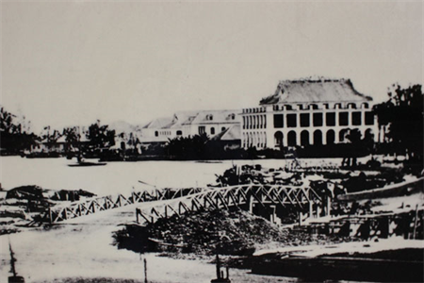
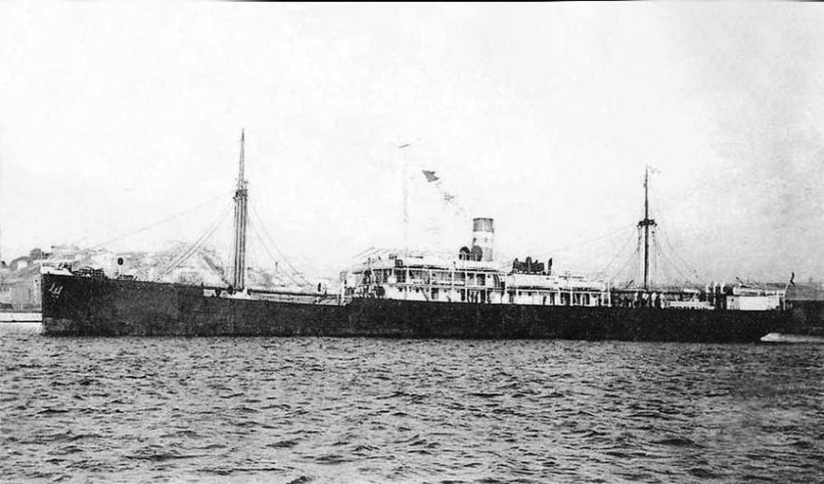
Nguyễn Tất Thành đã đi qua nhiều châu lục
Hành trình là cơ sở đưa Người đến với chủ nghĩa Mác-Lê-nin
Hành trình bắt đầu từ ngày 5/6/1911

Slide 13
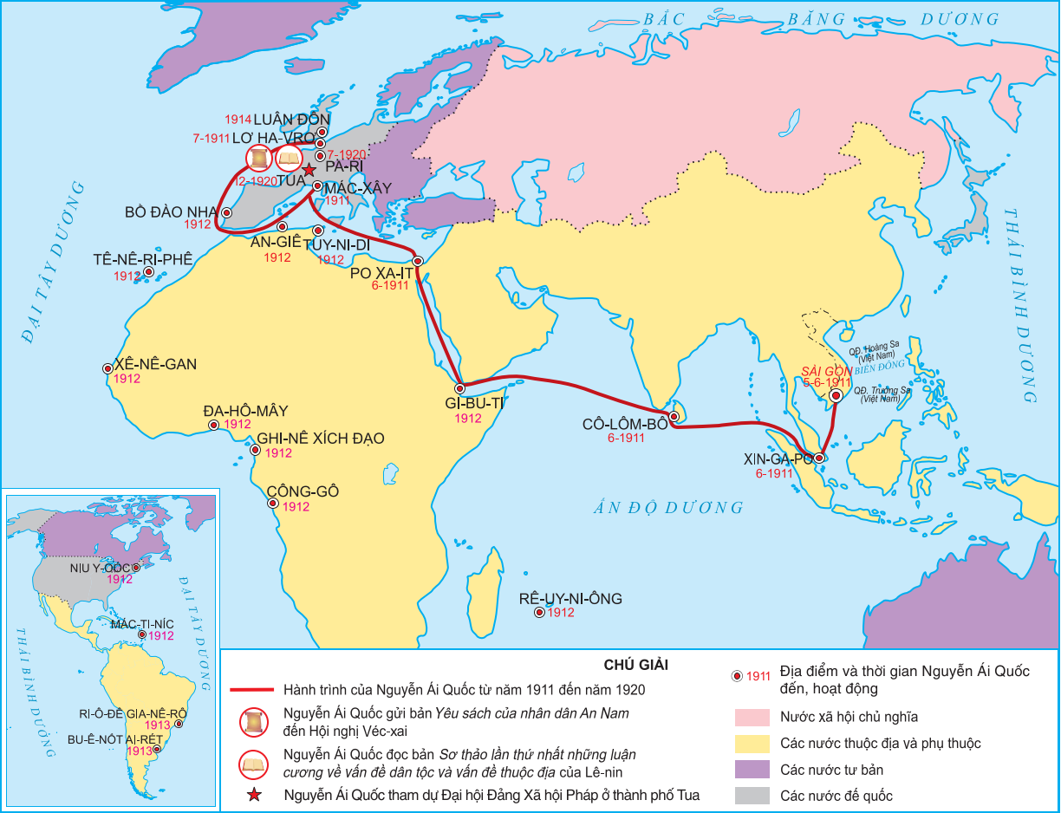

HS cả lớp chia thành 4 nhóm và thực hiện nhiệm vụ: Giới thiệu hành trình tìm đường cứu nước của Nguyễn Ái Quốc trên lược đồ Hình 3.
Hình 3. Lược đồ hành trình đi tìm đường cứu nước của Nguyễn Tất Thành - Nguyễn Ái Quốc (1911 – 1920)

Slide 14

THẢO LUẬN THEO NHÓM
Khai thác Hình 3, mục Tư liệu, Em có biết, thông tin mục 1 SGK tr.90 – 91, kết hợp tư liệu GV cung cấp:
Nhóm chẵn: Nêu nội dung cơ bản của con đường cứu nước do Nguyễn Ái Quốc xác định.
Nhóm lẻ: Cho biết ý nghĩa của sự kiện Nguyễn Ái Quốc tìm ra con đường cứu nước.

Slide 15
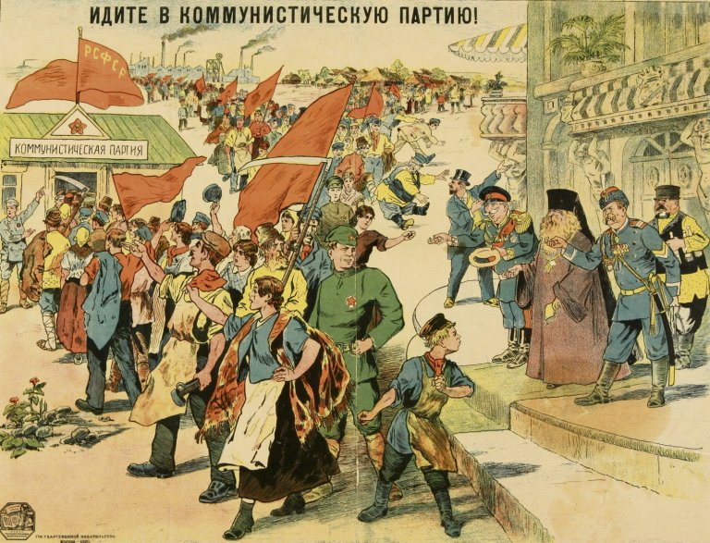
TƯ LIỆU:
Luận cương của Lê-nin làm cho tôi rất cảm động, phân khởi, sảng tỏ, tin tưởng biết bao! Tôi vui mừng đến phái khóc lên. Ngôi một mình trong buồng mà tôi nói ío lên như đang nói trước quần chúng đông đảo: “Hỡi đồng bào bị đoạ đày đau khổ! Đây là cái cần thiết cho chúng ta, đây là con đường giải phóng chúng ta!”. Từ đó tôi hoàn toàn tin theo Lê-nin, tin theo Quốc tế thứ ba”.
(Hồ Chí Minh, “Con đường dẫn tôi đến chủ nghĩa Mác - Lê-nin”, trích trong: Hồ Chí Minh, Toàn tập, Tập 12, NXB Chính trị quốc gia Sự thật, Hà Nội, 2011, tr562)

Slide 16
“…dù màu da có khác nhau, trên đời này chỉ có hai giống người: giống người bóc lột và giống người bị bóc lột. Mà cũng chỉ có một mối tình hữu ái là thật mà thôi: tình hữu ái vô sản.
(Hồ Chí Minh: Toàn tập, Tập 1,
NXB Chính trị quốc gia, 2011, tr. 287)

Slide 17
“Lúc đầu, chính là chủ nghĩa yêu nước, chứ chưa phải chủ nghĩa cộng sản đã đưa tôi tin theo Lê-nin, tin theo Quốc tế thứ ba. Từng bước một, trong cuộc đấu tranh, vừa nghiên cứu lí luận Mác - Lê-nin, vừa làm công tác thực tế, dần dần tôi hiểu được rằng chỉ có chủ nghĩa xã hội, chủ nghĩa cộng sản mới giải phóng được các dân tộc bị áp bức và những người lao động trên thế giới khỏi ách nô lệ”.
(Hồ Chí Minh: Toàn tập, Tập 12, NXB Chính trị quốc gia, 2011, tr. 563)

Slide 18
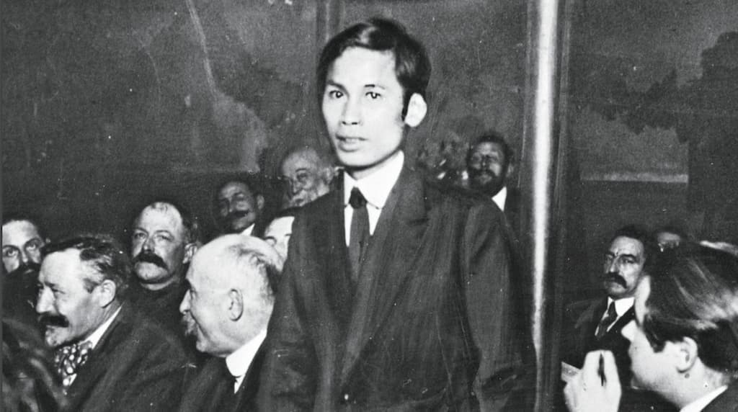
Nguyễn Ái Quốc tại Đại hội đại biểu toàn quốc lần thứ XVIII của Đảng Xã hội Pháp (T12/1920)

Slide 19
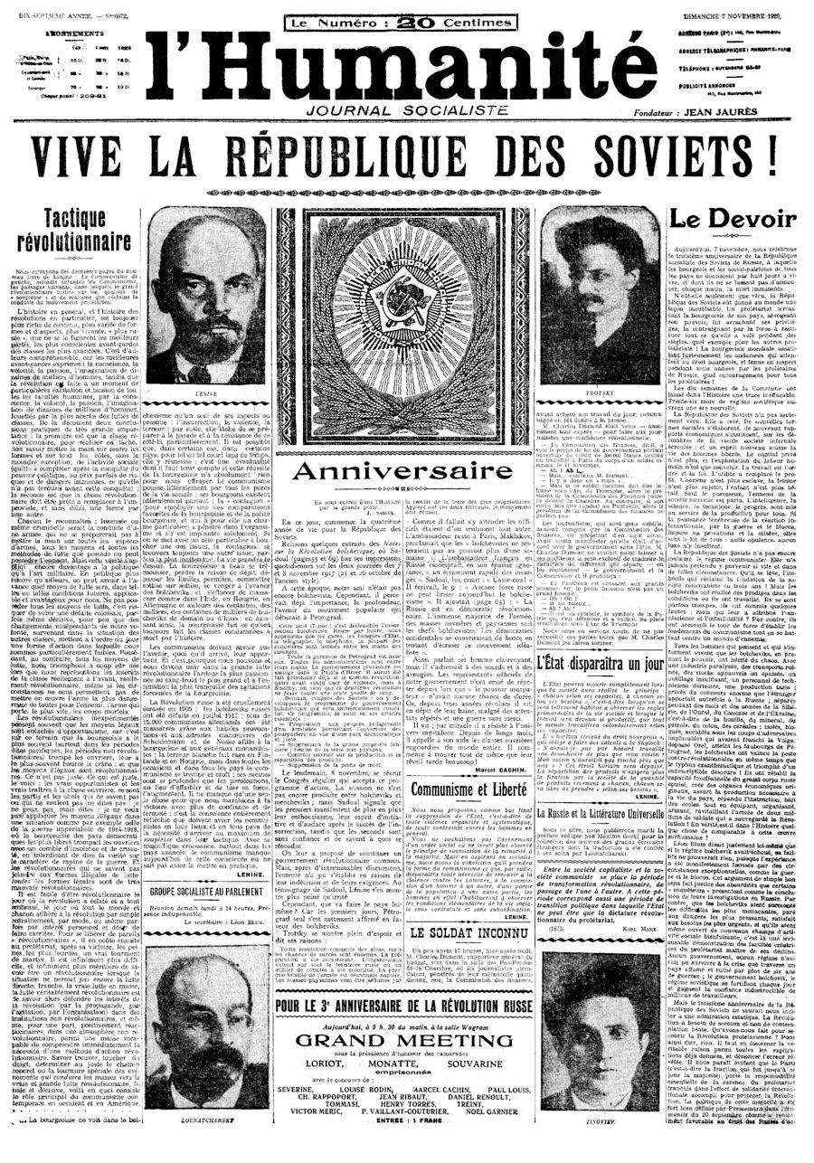
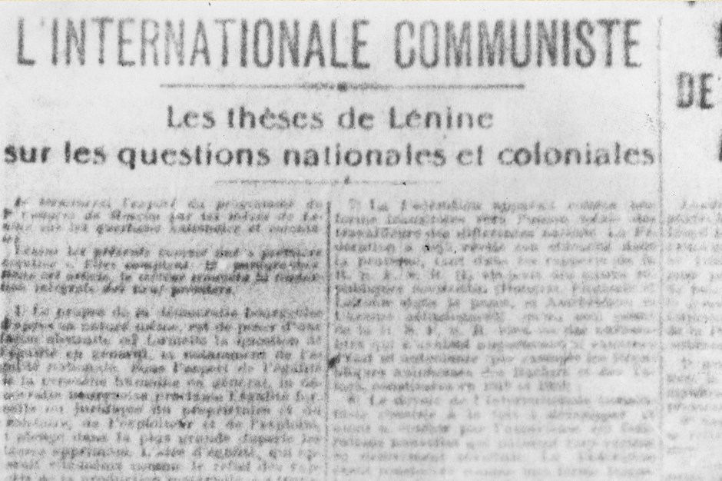
Trích “Sơ thảo lần thứ nhất những Luận cương
về vấn đề dân tộc và vấn đề thuộc địa” của Lê-nin
đăng trên Báo L’Humanite, số ra ngày 16 và 17/7/1920
Báo Nhân đạo (L’Humanité) - Cơ quan ngôn luận của Đảng Xã hội Pháp - đăng Sơ thảo lần thứ nhất những luận cương về vấn đề dân tộc và vấn đề thuộc địa của V. I. Le-nin

Slide 20
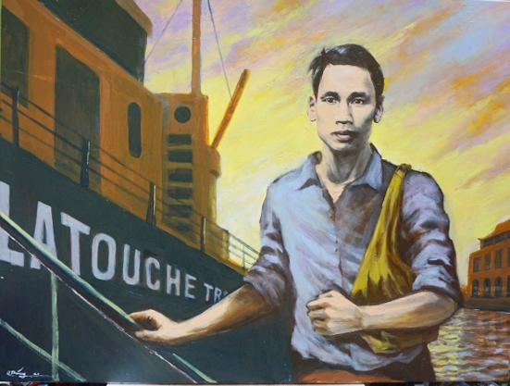
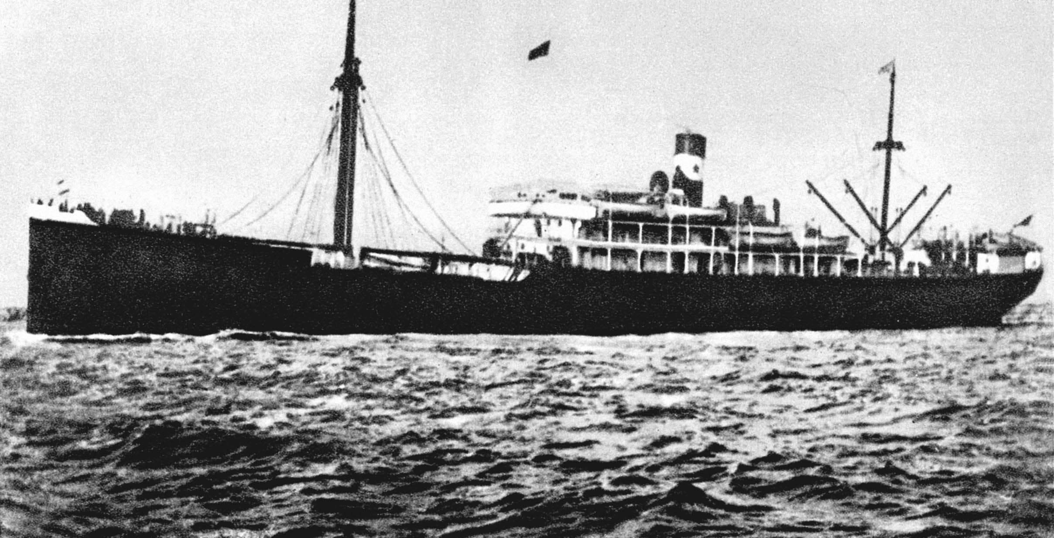
Hành trình đi tìm đường cứu nước của Nguyễn Ái Quốc
1911
Đi qua nhiều châu lục; học tập, thấu hiểu bản chất của chủ nghĩa thực dân và cách mạng tư sản thế giới. Là cơ sở đến với chủ nghĩa Mác - Lê-nin.

Slide 21
Hành trình đi tìm đường cứu nước của Nguyễn Ái Quốc
T7/1920
Đọc Sơ thảo lần thứ nhất những luận cương về vấn đề dân tộc và vấn đề thuộc địa của Lê-nin.
Khẳng định con đường giành độc lập, tự do là cách mạng vô sản, gắn giải phóng dân tộc với giải phóng giai cấp, độc lập dân tộc với chủ nghĩa xã hội.

Slide 22
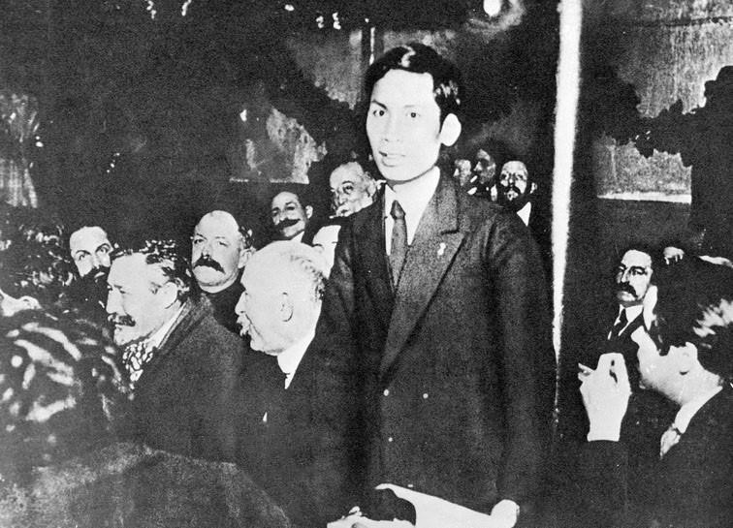
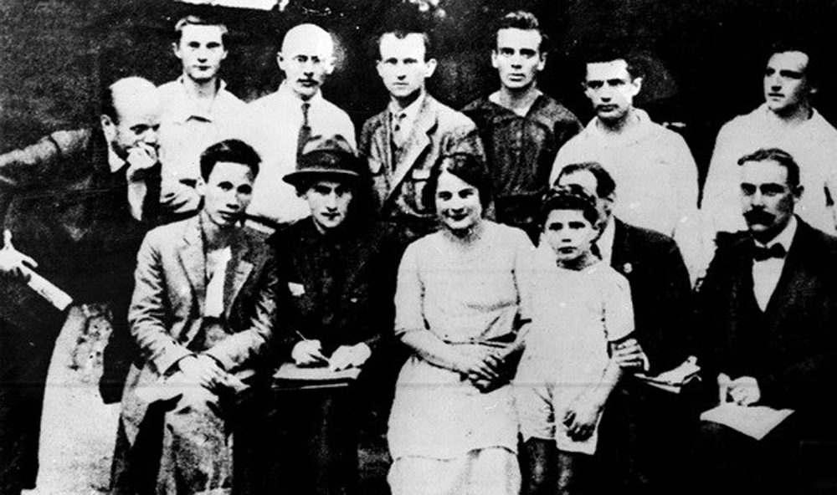
Hành trình đi tìm đường cứu nước của Nguyễn Ái Quốc
T12/1920
Bỏ phiếu tán thành việc gia nhập Quốc tế Cộng sản.
Người cộng sản Việt Nam đầu tiên.
Một trong những người sáng lập Đảng Cộng sản Pháp.

Slide 23
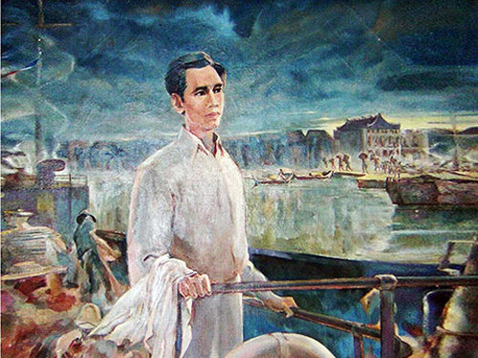
Nội dung cơ bản của con đường cứu nước do Nguyễn Ái Quốc xác định
Đi theo con đường cách mạng vô sản, gắn giải phóng dân tộc với giải phóng giai cấp.

Slide 24
Ý nghĩa
Bước đầu giải quyết được cuộc khủng hoảng về đường lối giải phóng dân tộc.
Gắn phong trào cách mạng Việt Nam với cách mạng thế giới.
Mở đầu quá trình chuẩn bị các điều kiện cho việc thành lập Đảng Cộng sản Việt Nam.

Slide 25
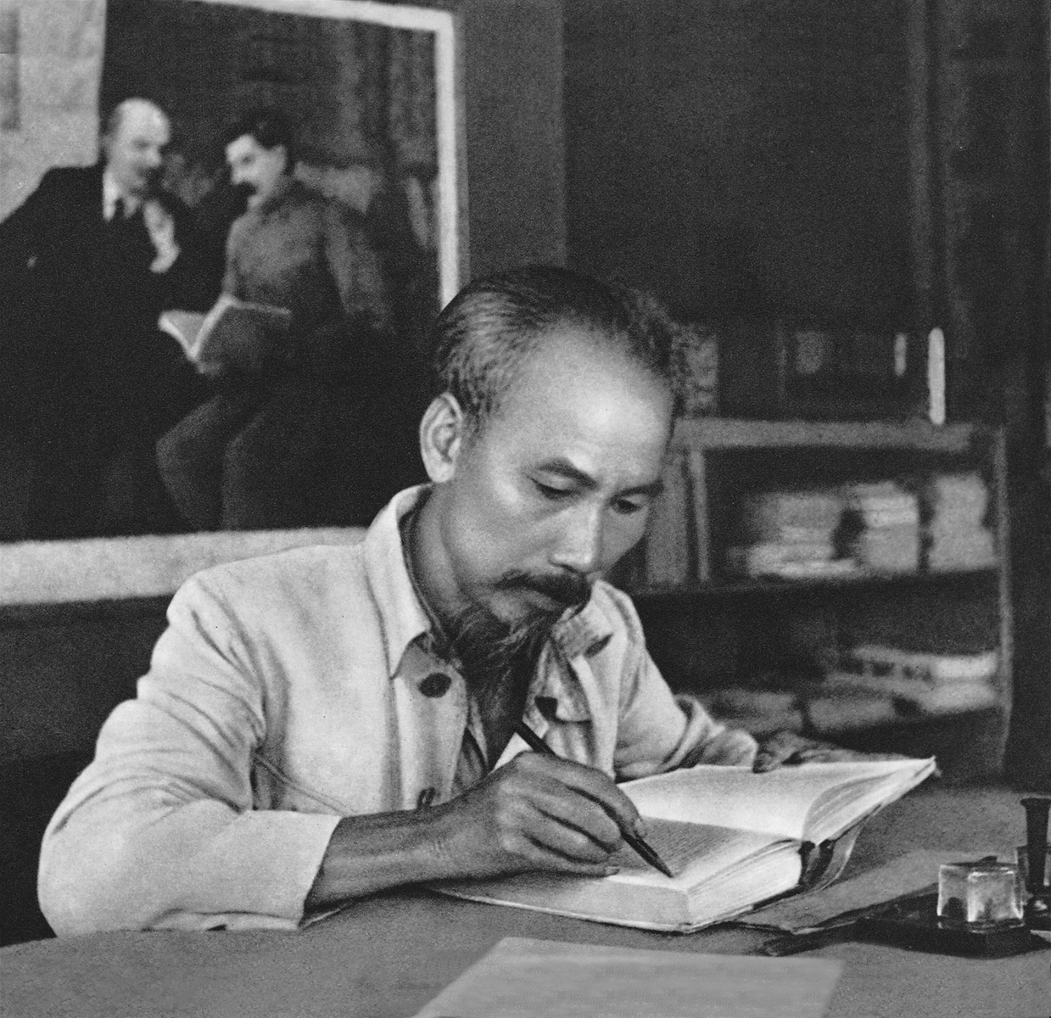

Câu hỏi mở rộng
Vì sao bản chất con đường cứu nước do Nguyễn Ái Quốc xác định hoàn toàn khác so với các con đường cứu nước trước đó?

Slide 26

Bản chất của con đường cứu nước của Bác đi theo khuynh hướng cách mạng vô sản.
Hoàn toàn khác so với các con đường cứu nước con đường phong kiến và dân chủ tư sản.
Không chỉ giải phóng dân tộc mà còn giải phóng các giai cấp trong xã hội.
Không chỉ thực hiện mục tiêu trước mắt mà còn có phương hướng tiến lên tiến bộ.

Slide 27

KẾT LUẬN
Hành trình tìm đường cứu nước của Người đi qua nhiều châu lục, tự học tập và dần thấu hiểu bản chất của chủ nghĩa thực dân và các cuộc cách mạng tư sản trên thế giới.

Slide 28
KẾT LUẬN
Sự kiện Nguyễn Ái Quốc đọc Sơ thảo lần thứ nhất những luận cương về vấn đề dân tộc và vấn đề thuộc địa của Lê-nin và bỏ phiếu tán thành Quốc tế Cộng sản và tham gia thành lập Đảng Cộng sản Pháp (1920) có ý nghĩa to lớn đối với sự phát triển của cách mạng Việt Nam.

Slide 29
PHẦN 2. CHUẨN BỊ VÀ THÀNH LẬP ĐẢNG CỘNG SẢN VIỆT NAM (1921 – 1930)

Slide 30
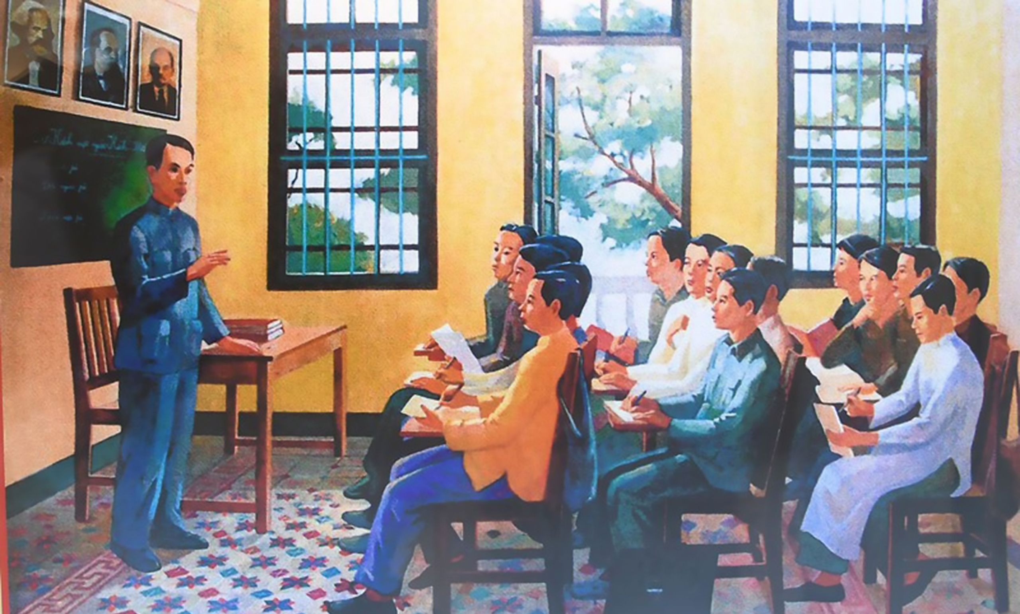
Sau khi tìm được con đường cứu nước, Nguyễn Ái Quốc tích cực chuẩn bị về chính trị, tư tưởng và tổ chức cho sự ra đời của Đảng Cộng sản Việt Nam.

Slide 31

a. Chuẩn bị các điều kiện cho sự ra đời của Đảng (1922 - 1929)
Nhóm chẵn: Tìm hiểu quá trình Nguyễn Ái Quốc chuẩn bị về tư tưởng, chính trị và tổ chức cho sự ra đời của Đảng Cộng sản Việt Nam.
Nhóm lẻ: Tìm hiểu vai trò của Nguyễn Ái Quốc đối với việc thành lập Đảng Cộng sản Việt Nam và ý nghĩa của sự kiện Đảng Cộng sản Việt Nam ra đời.
THẢO LUẬN THEO NHÓM

Slide 32
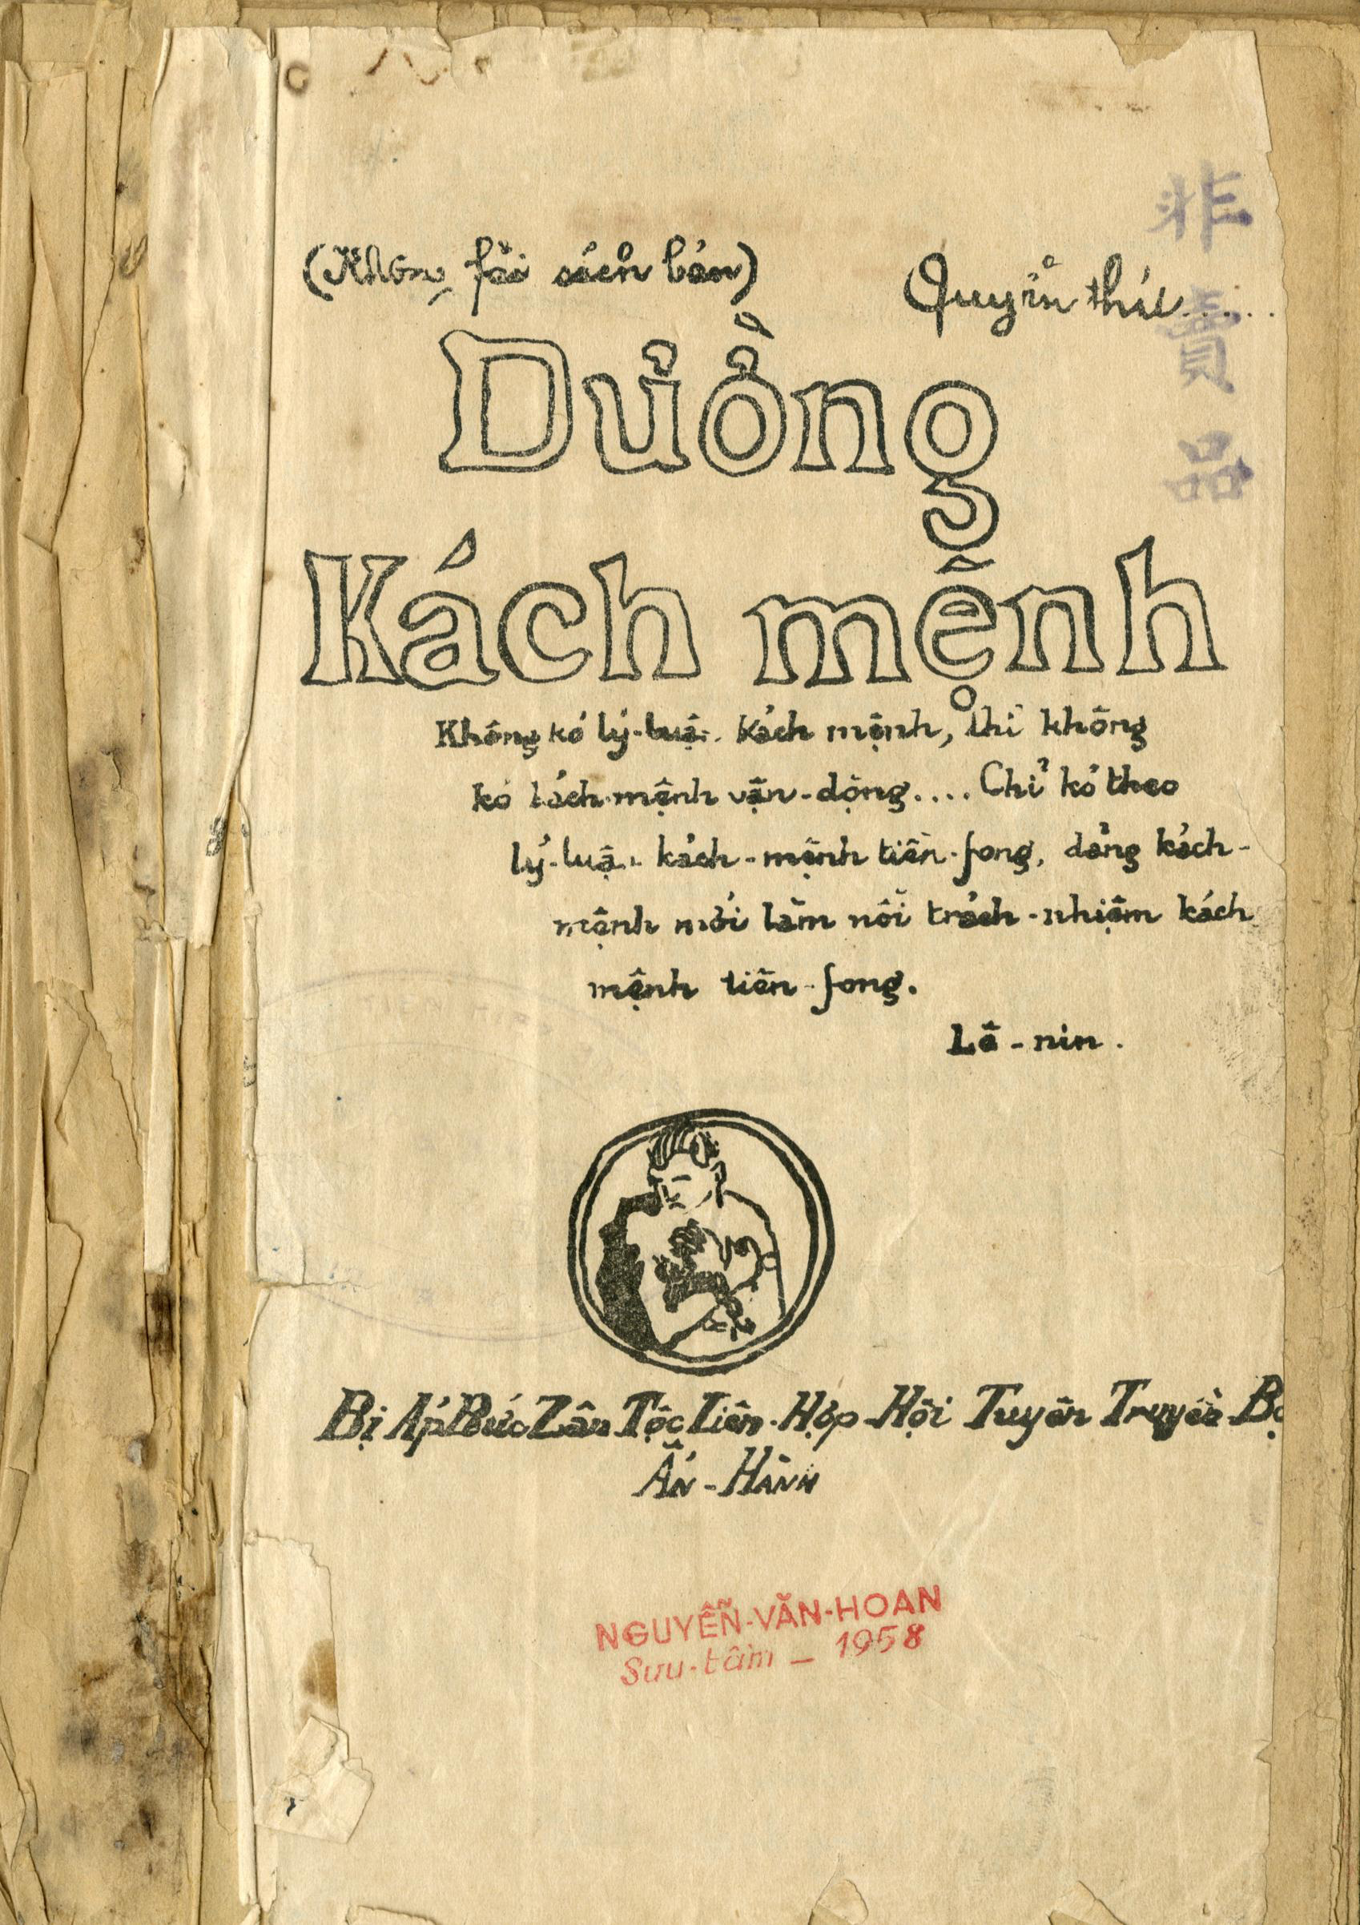

Nhóm chẵn
Khai thác Bảng 1, Hình 5, mục Em có biết và thông tin trong mục 2.a SGK tr.91 - 92 và trả lời câu hỏi: Trình bày quá trình Nguyễn Ái Quốc chuẩn bị về tư tưởng, chính trị và tổ chức cho sự ra đời của Đảng Cộng sản Việt Nam.
Hình 5. Trang bìa sách Đường Kách mệnh, bản in lần đầu năm 1927, lưu giữ tại Bảo tàng Lịch sử Quốc gia (Hà Nội)

Slide 33
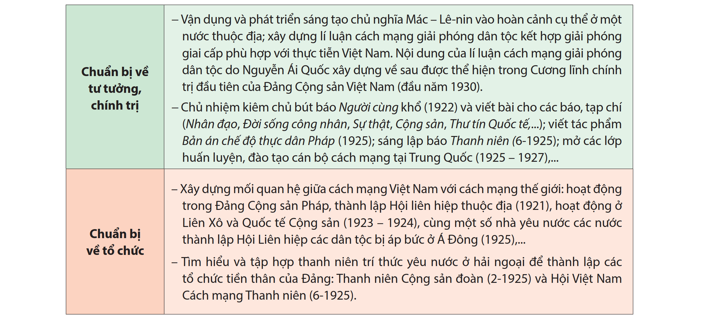
Bảng 1. Những hoạt động của Nguyễn Ái Quốc chuẩn bị cho sự ra đời của Đảng Cộng sản Việt Nam (1921 - 1929)

Slide 34
Về tư tưởng, chính trị
Vận dụng và phát triển sáng tạo chủ nghĩa Mác - Lê-nin vào hoàn cảnh cụ thể ở một đất nước thuộc địa.
Xây dựng lí luận cách mạng giải phóng dân tộc kết hợp giải phóng giai cấp cho phù hợp với thực tiễn Việt Nam.

Slide 35
Về tư tưởng, chính trị
Chủ nhiệm kiêm chủ bút báo Người cùng khổ (1922) và viết bài cho các báo, tạp chí; viết tác phẩm Bản án chế độ thực dân Pháp (1925); sáng lập báo Thanh Niên (6-1925);
Mở các lớp huấn luyện, đào tạo cán bộ cách mạng tại Trung Quốc (1925 - 1927).

Slide 36
Tư liệu 1.1. “Lúc đầu, chính là chủ nghĩa yêu nước, chứ chưa phải chủ nghĩa cộng sản đã đưa tôi tin theo Lê-nin, tin theo Quốc tế thứ ba. Từng bước một, trong cuộc đấu tranh, vừa nghiên cứu lí luận Mác - Lê-nin, vừa làm công tác thực tế, dần dần tôi hiểu được rằng chỉ có chủ nghĩa xã hội, chủ nghĩa cộng sản mới giải phóng được các dân tộc bị áp bức và những người lao động trên thế giới khỏi ách nô lệ”.
(Hồ Chí Minh: Toàn tập, Tập 12, NXB Chính trị quốc gia, 2011, tr. 563)

Slide 37
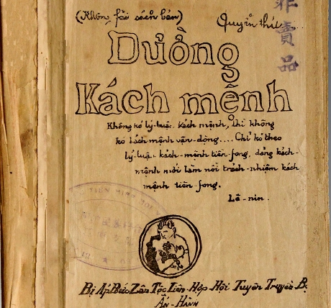
Tư liệu 1.2. Vì sao phải viết sách này?
“5, Mục đích sách này là để nói cho đồng bào ta biết rõ: (1) Vì sao chúng ta muốn sống thì phải cách mệnh. (2) Vì sao cách mệnh là việc chung cả dân chúng chứ không phải việc một hai người. (3) Đem lịch sử cách mệnh các nước làm gương cho chúng ta soi. (4) Đem phong trào thế giới nói cho đồng bào ta rõ. (5) Ai là bạn ta? Ai là thù ta? (6) Cách mệnh thì phải làm thế nào?...”.
(Đường Kách mệnh, trích trong Hồ Chí Minh toàn tập, tập 2, Sđd, trang 282, 283)
Trang bìa sách Đường Kách mệnh bản in lần đầu năm 1927, lưu giữ tại Bảo tàng Lịch sử Quốc gia (Hà Nội)

Slide 38
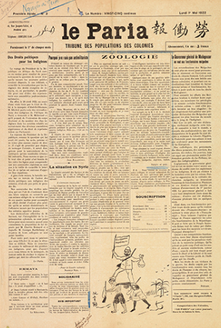
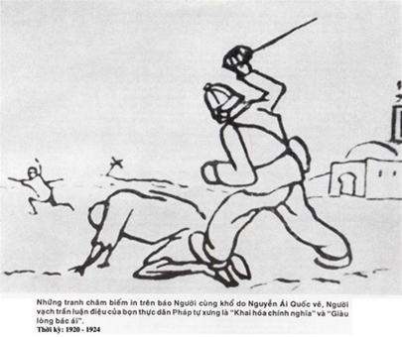
Báo Le Paria số 2 trang 1, 1/5/1922 đăng bài của tác giả Nguyễn Ái Quốc

Slide 39
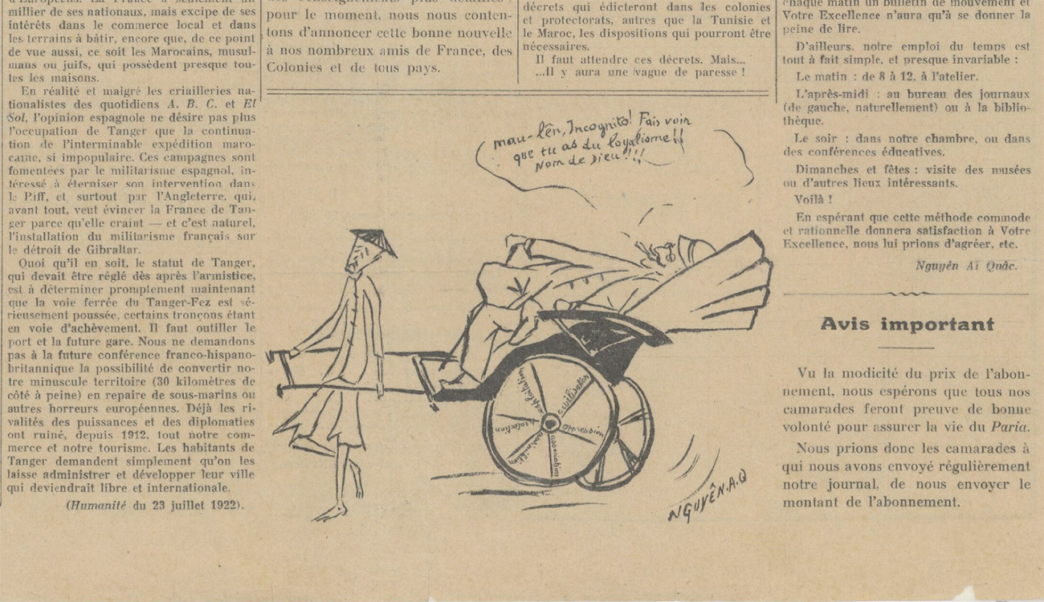
Tranh biếm họa do Nguyễn Ái Quốc vẽ - vạch trần luận điệu của bọn thực dân Pháp tự xưng là “Khai hóa chính nghĩa”; “giàu lòng bác ái”

Slide 40
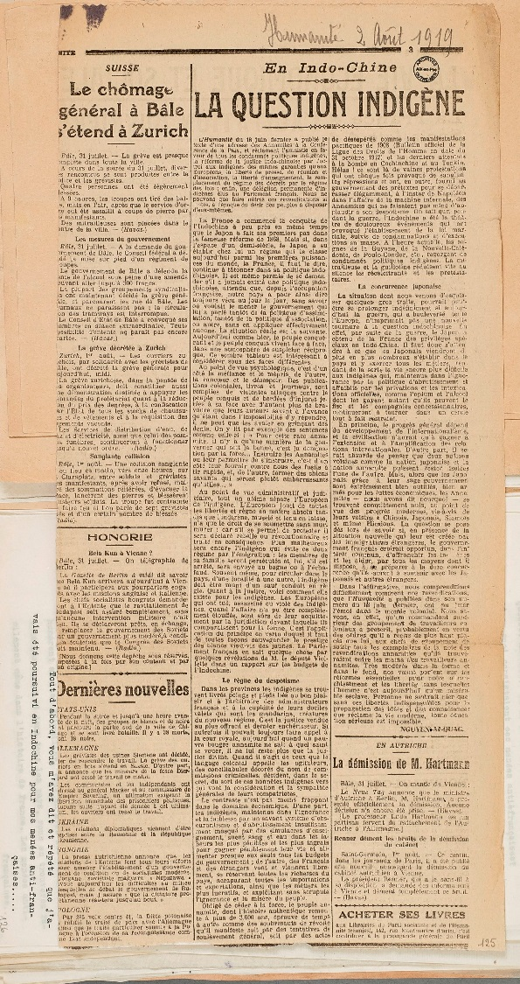
Bài “Vấn đề người bản xứ” kí tên Nguyễn Ái Quốc đăng trên tờ Nhân đạo ngày 02/8/1919

Slide 41
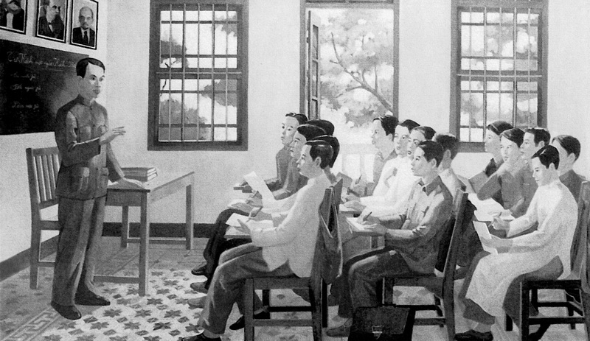
Về tổ chức
Xây dựng mối quan hệ giữa cách mạng Việt Nam với cách mạng thế giới.
Tìm hiểu và tập hợp thanh niên trí thức yêu nước ở hải ngoại để thành lập các tổ chức tiền thân của Đảng.

Slide 42

CÂU HỎI MỞ RỘNG
Em có nhận xét gì về quá trình Nguyễn Ái Quốc chuẩn bị về chính trị, tư tưởng và tổ chức cho sự ra đời của Đảng Cộng sản Việt Nam?

Slide 43
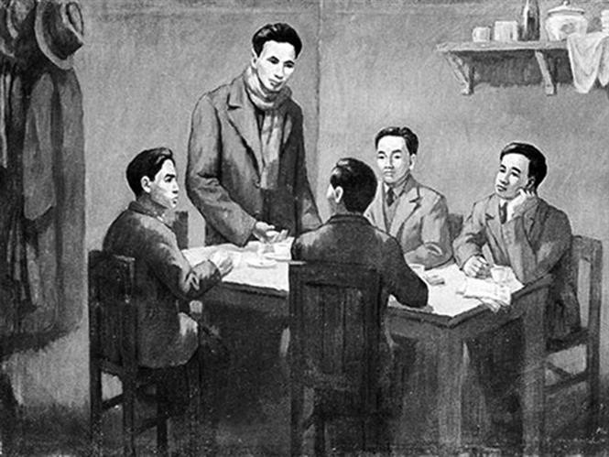
Nguyễn Ái Quốc chuẩn bị về tư tưởng, chính trị và tổ chức cho sự ra đời của Đảng Cộng sản Việt Nam là một quá trình chuẩn bị lâu dài trong suốt một thập kỉ, diễn ra đồng thời.

Slide 44
TRÒ CHƠI “NHÀ SỬ HỌC THÔNG THÁI”
LUẬT CHƠI:
Học sinh cả lớp được chia làm 2 đội.
Trả lời các câu hỏi đưa ra về chuẩn bị về chính trị, tư tưởng và tổ chức cho sự ra đời của Đảng Cộng sản Việt Nam vào bảng phụ.
Đội nào có nhiều câu trả lời chính xác hơn, đó là đội chiến thắng.

Slide 45
Nguyễn Ái Quốc có quan điểm nào mới về mối quan hệ giữa cách mạng giải phóng dân tộc ở thuộc địa và cách mạng vô sản ở chính quốc?
Câu 1
Cách mạng giải phóng dân tộc ở thuộc địa
Cách mạng vô sản ở chính quốc
x
Có mối quan hệ chặt chẽ, gắn bó

Slide 46

Quan điểm của Nguyễn Ái Quốc
Chủ nghĩa đế quốc
Con đỉa hai vòi
Một vòi hút máu nhân dân thuộc địa
Vòi kia hút máu giai cấp vô sản và nhân dân lao động chính quốc.

Slide 47
Cần phối hợp chặt chẽ cách mạng ở chính quốc và thuộc địa để cắt cả hai vòi của con đỉa ấy.
Ví chủ nghĩa tư bản như một con rắn độc, trong đó nọc độc và sức sống của nó tập trung ở các thuộc địa nhiều hơn là ở chính quốc.
Những người coi nhẹ cách mạng thuộc địa, đề cao cách mạng chính quốc là những người “muốn đánh chết rắn đằng đuôi”.

Slide 48

Hội Việt Nam Cách mạng Thanh niên có vai trò như thế nào đối với phong trào giải phóng dân tộc Việt Nam?
Câu 2
Là tổ chức được thành lập nhằm đào tạo đội ngũ cán bộ cách mạng;
Góp phần truyền bá lí luận giải phóng dân tộc,
Thúc đẩy phong trào yêu nước phát triển theo khuynh hướng vô sản;
Là bước chuẩn bị về tổ chức cho sự ra đời của Đảng Cộng sản Việt Nam.

Slide 49
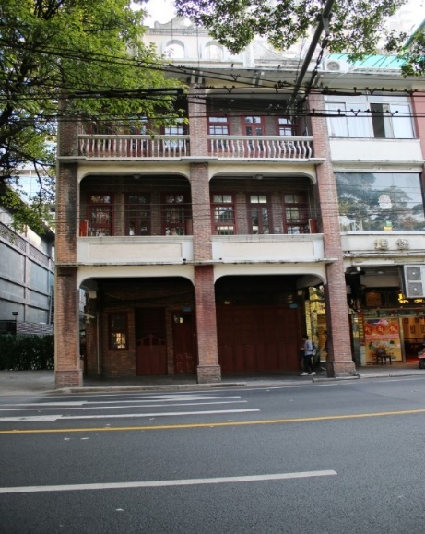
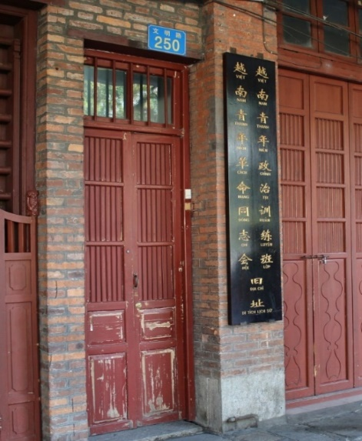
Di tích lưu niệm Trụ sở Hội Việt Nam Cách mạng Thanh niên (Quảng Châu, Trung Quốc) – nơi huấn luyện những cán bộ đầu tiên cho cách mạng Việt Nam

Slide 50
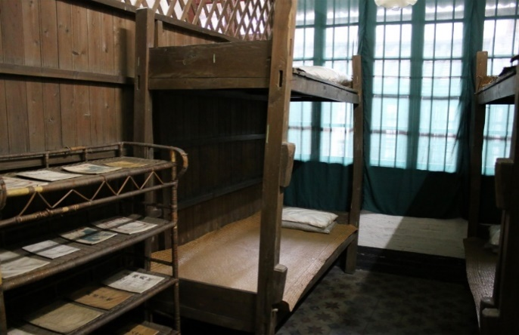
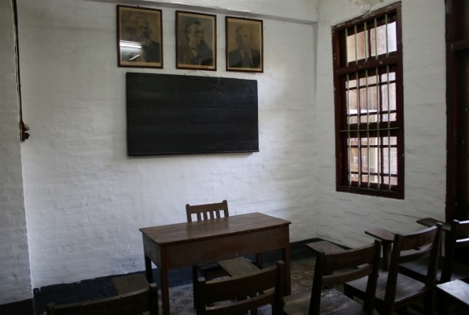
Di tích lưu niệm Trụ sở Hội Việt Nam Cách mạng Thanh niên (Quảng Châu, Trung Quốc) – nơi huấn luyện những cán bộ đầu tiên cho cách mạng Việt Nam

Slide 51
KẾT LUẬN
Sau khi tìm thấy con đường cứu nước đúng đắn cho dân tộc và trở thành người cộng sản Việt Nam đầu tiên (tháng 12/1920), Nguyễn Ái Quốc đã có một thời kì hoạt động lý luận và thực tiễn sôi nổi, vừa tiếp tục hoạt động trong Đảng Cộng sản Pháp, nghiên cứu học tập, bổ sung và hoàn thiện tư tưởng cứu nước, vừa tích cực truyền bá chủ nghĩa Mác - Lênin vào phong trào công nhân và phong trào yêu nước Việt Nam, chuẩn bị những điều kiện cần thiết về tư tưởng, chính trị và tổ chức để thành lập một chính Đảng vô sản kiểu mới ở Việt Nam.

Slide 52



kenhgiaovien
Bài giảng và giáo án này chỉ có duy nhất trên kenhgiaovien.com
Bất cứ nơi nào đăng bán lại đều là đánh cắp bản quyền và hưởng lợi bất chính trên công sức của giáo viên.
Vui lòng không tiếp tay cho hành vi xấu.
https://kenhgiaovien.com/
Zalo: 0386 168 725

Slide 53
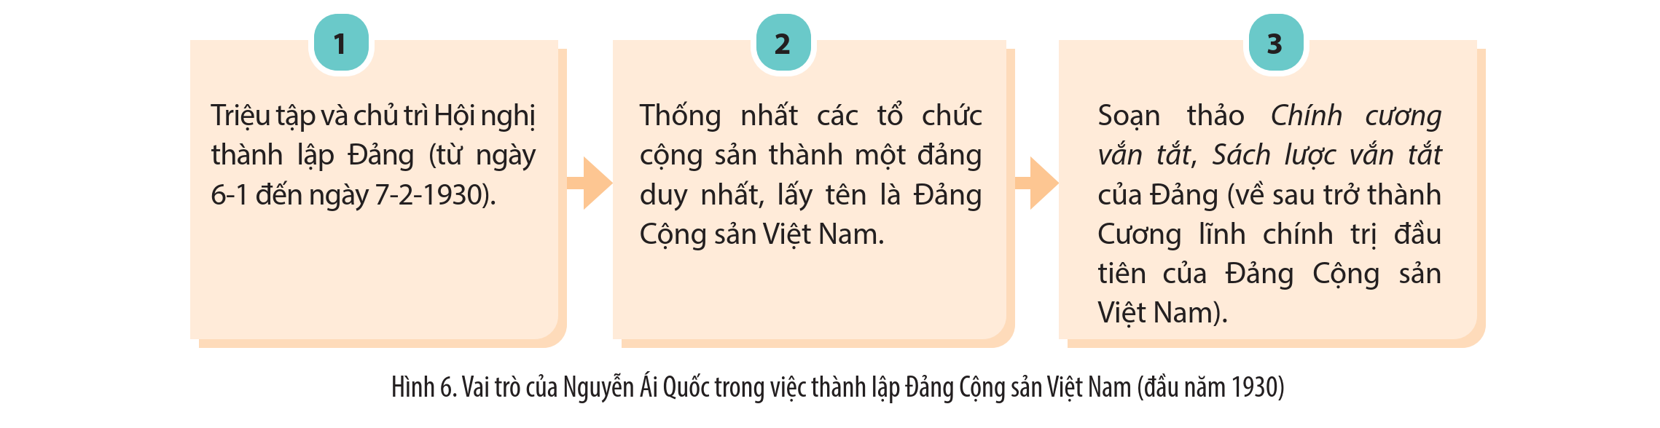

b. Thành lập Đảng Cộng sản Việt Nam (đầu năm 1930)
Nhóm lẻ
Khai thác Hình 6, Tư liệu và thông tin mục 2.b, 2.c trong SGK tr. 92 - 94, kết hợp tư liệu GV cung cấp và trả lời câu hỏi: Nêu vai trò của Nguyễn Ái Quốc đối với việc thành lập Đảng Cộng sản Việt Nam.

Slide 54
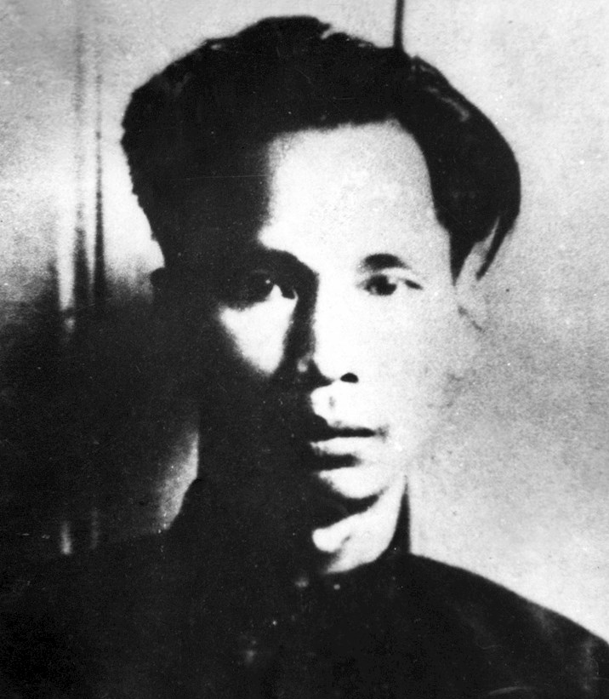
“Sự kiện thành lập Đảng Cộng sản Việt Nam là một bước ngoặt quyết định trong sự phát triển của dân tộc ta, tạo những tiền đề và nhân tố hàng đầu quyết định đưa cách mạng Việt Nam đi từ thắng lợi này đến thắng lợi khác”.
(Nhiều tác giả, Những vấn đề cơ bản về Đảng Cộng sản và lịch sử Đảng Cộng sản Việt Nam, NXB Lý luận chính trị, Hà Nội, 2021, tr.127
Nguyễn Ái Quốc đầu những năm 30 của thế kỉ XX

Slide 55
Hoàn cảnh lịch sử
Tích cực: khuynh hướng cách mạng vô sản phát triển mạnh.
Tiêu cực: Ba tổ chức cộng sản hoạt động riêng rẽ, tranh giành ảnh hưởng lẫn nhau.
Cản trở sự đi lên của cách mạng.

Slide 56
Vai trò của Nguyễn Ái Quốc đối với việc thành lập Đảng Cộng sản Việt Nam
Trở lại Trung Quốc, triệu tập Hội nghị thống nhất các tổ chức cộng sản.
Thống nhất các tổ chức cộng sản thành Đảng Cộng sản Việt Nam.
Soạn thảo Chính cương vắn tắt, Sách lược vắn tắt của Đảng

Slide 57
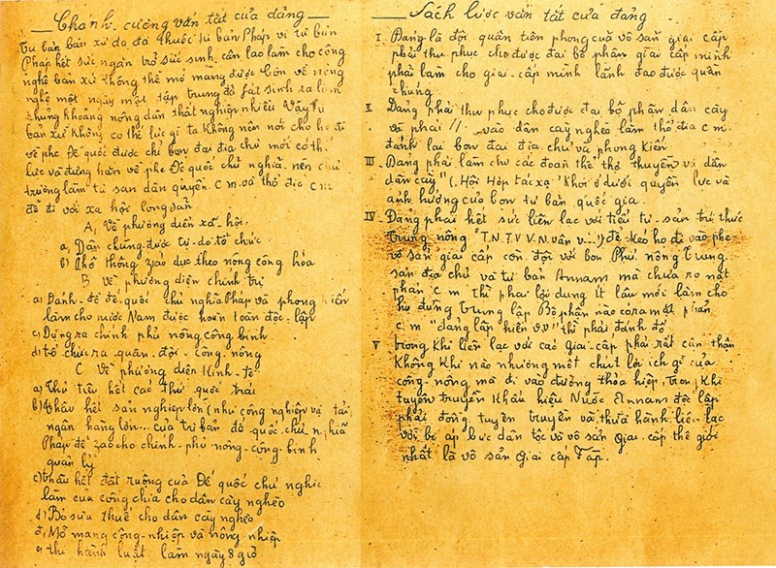
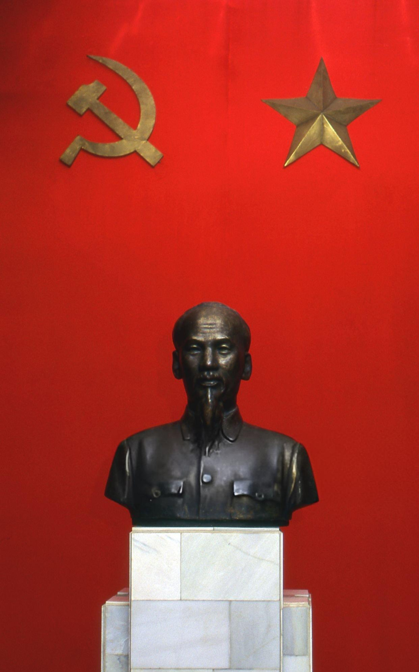
Đọc mục Em có biết và trả lời câu hỏi: Cương lĩnh chính trị đầu tiên của Đảng Cộng sản Việt Nam có những nội dung cơ bản nào?

Slide 58
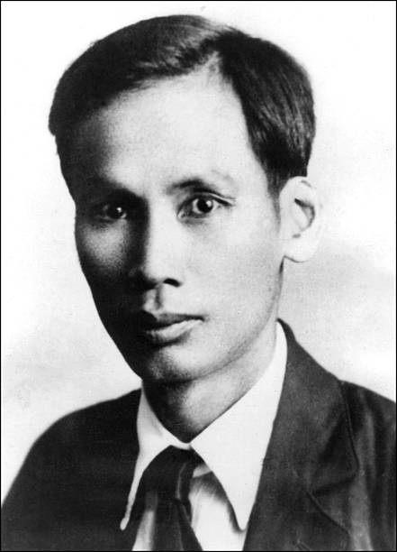
Nội dung Cương lĩnh chính trị đầu tiên của Đảng
Đường lối chiến lược: cách mạng Việt Nam trải qua hai giai đoạn: tiến hành “cách mạng tư sản dân quyền và thổ địa cách mạng để đi tới xã hội cộng sản”.
Nhiệm vụ chiến lược: Chống đế quốc, chống phong kiến.

Slide 59
Nội dung Cương lĩnh chính trị đầu tiên của Đảng
Nhiệm vụ trực tiếp trước mắt
Đánh đổ đế quốc Pháp, phong kiến và tư sản phản cách mạng, làm cho nước Việt Nam hoàn toàn độc lập.
Thành lập chính phủ công nông binh, tổ chức quân đội công nông.
Tịch thu ruộng đất của đế quốc và bọn phản cách mạng chia cho dân cày nghèo.

Slide 60
Nội dung Cương lĩnh chính trị đầu tiên của Đảng
Nhiệm vụ trực tiếp trước mắt
Động lực cách mạng: lực lượng nòng cốt: nông dân, công nhân; ngoài ra: tiểu tư sản, trí thức, phú nông, trung, tiểu địa chủ và tư sản trung lập.
Lãnh đạo cách mạng: giai cấp công nhân thông qua tổ chức Đảng Cộng sản Việt Nam.
Xác định cách mạng Việt Nam là một bộ phận khăng khít của phong trào cách mạng thế giới.

Slide 61
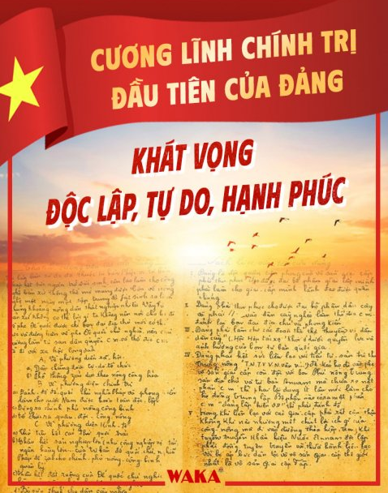
Nội dung Cương lĩnh chính trị đầu tiên của Đảng
Là một cách mạng giải phóng dân tộc sáng tạo, kết hợp đúng đắn vấn đề dân tộc và vấn đề giai cấp.
Độc lập và tự do là tư tưởng cốt lõi của cương lĩnh này.

Slide 62
c. Ý nghĩa của việc thành lập Đảng
Là kết quả tất yếu của cuộc đấu tranh giải phóng dân tộc và giải phóng giai cấp.
Là sản phẩm của sự kết hợp chủ nghĩa Mác - Lê-nin, tư tưởng Nguyễn Ái Quốc với phong trào công nhân và phong trào yêu nước.
Đánh dấu bước ngoặt trong lịch sử cách mạng Việt Nam.

Slide 63
Đảng Cộng sản Việt Nam là nhân tố hàng đầu quyết định đưa cách mạng Việt Nam đi từ thắng lợi này đến thắng lợi khác.
Chấm dứt tình trạng khủng hoảng về đường lối cứu nước và giai cấp lãnh đạo kéo dài trong nhiều thập kỉ.
Cách mạng Việt Nam trở thành một bộ phận khăng khít của phong trào cách mạng thế giới

Slide 64
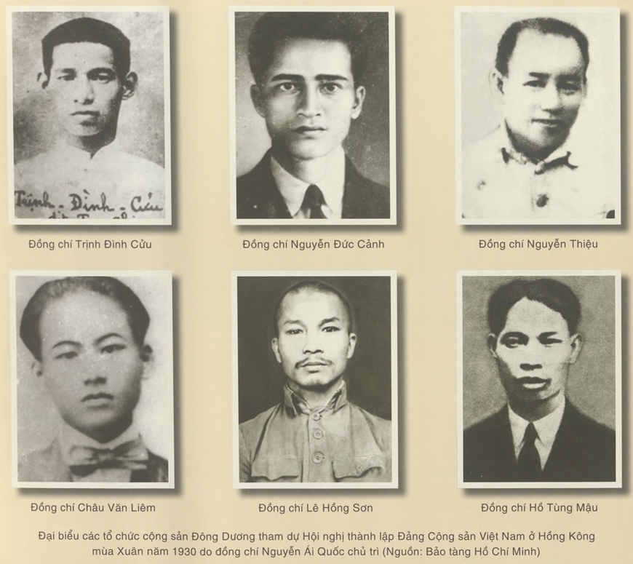
“Việc thành lập Đảng là một bước ngoặt vô cùng quan trọng trong lịch sử cách mạng Việt Nam. Nó chứng tỏ rằng giai cấp vô sản ta đã trưởng thành và đủ sức lãnh đạo cách mạng”.
(Hồ Chí Minh: Toàn tập, Tập 12, NXB Chính trị quốc gia, 2011, tr.406)
Đại biểu các tổ chức Đảng cộng sản Đông Dương tham dự Hội nghị thành lập Đảng Cộng sản Việt Nam

Slide 65
“..Chúng tôi họp vào ngày mồng 6 - 1.
Với tư cách là phái viên của Quốc tế Cộng sản có đầy đủ quyền quyết định mọi vấn đề liên quan đến phong trào cách mạng ở Đông Dương, tôi nói cho họ biết những sai lầm và họ phải làm gì. Họ đồng ý thống nhất vào một đảng.
Chúng tôi cùng nhau xác định cương lĩnh và chiến lược theo đường lối của Quốc tế Cộng sản.
Các đại biểu phải tổ chức một Trung ương lâm thời gồm 7 uỷ viên chính thức và 7 uỷ viên dự khuyết. Các đại biểu trở về An Nam ngày 8 – 2”.
(Báo cáo gửi Quốc tế Cộng sản,
trích trong Hồ Chí Minh toàn tập, tập 3, Sđd, trang 13)

Slide 66
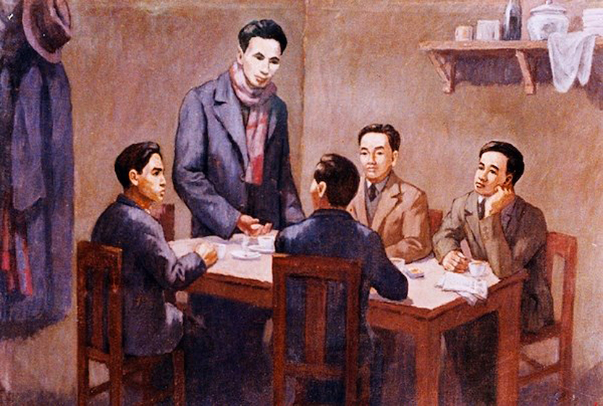
Chính cương vắn tắt, Sách lược vắn tắt, do lãnh tụ Nguyễn Ái Quốc soạn thảo, tháng 2/1930
Hội nghị thành lập Đảng Cộng sản
Việt Nam, ngày 3/2/1930

Slide 67

Câu hỏi bổ sung
Có ý kiến cho rằng “Nguyễn Ái Quốc có nhiều điểm sáng tạo trong quá trình chuẩn bị và thành lập Đảng Cộng sản Việt Nam”. Em có đồng ý với ý kiến đó không? Vì sao?

Slide 68

Đồng ý với ý kiến
ĐIỂM SÁNG TẠO
Đặt tên Đảng là Đảng Cộng sản Việt Nam.
Xác định được những vấn đề cách mạng có tính chiến lược và sách lược để định hướng thực hiện.

Slide 69
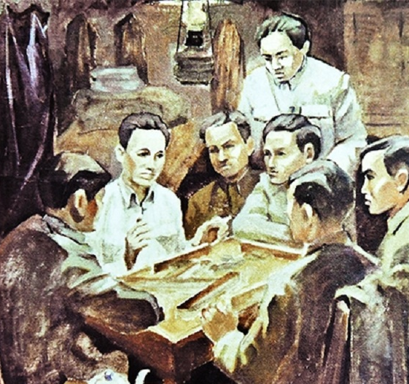
Câu hỏi vận dụng
Vì sao khẳng định: sự ra đời của Đảng đánh dấu bước ngoặt trong lịch sử cách mạng Việt Nam?

Slide 70
Sự ra đời của Đảng đã đánh dấu bước ngoặt trong lịch sử cách mạng Việt Nam vì:
Cách mạng giải phóng dân tộc đặt dưới sự lãnh đạo duy nhất của Đảng Cộng sản Việt Nam.
Chấm dứt tình trạng khủng hoảng về đường lối cứu nước và giai cấp lãnh đạo kéo dài trong nhiều thập kỉ.
Cách mạng Việt Nam trở thành một bộ phận khăng khít của phong trào cách mạng thế giới.

Slide 71
KẾT LUẬN
Sự ra đời của Đảng Cộng sản Việt Nam (ngày 03/02/1930) là một tất yếu khách quan từ thực tiễn cuộc đấu tranh của Nhân dân ta chống sự nô dịch đế quốc; dưới ánh sáng của chủ nghĩa Mác - Lênin, phù hợp với quy luật vận động của cách mạng thế giới và sự nghiệp cách mạng nước ta.

Slide 72
KẾT LUẬN
Đảng ta được thành lập đã đáp ứng những yêu cầu khách quan và cấp bách của dân tộc là độc lập, tự do và phát triển; là kết quả của nhiều yếu tố, trong đó có vai trò rất to lớn của lãnh tụ Nguyễn Ái Quốc - Hồ Chí Minh, người thực hiện sứ mệnh lịch sử sáng lập chính đảng vô sản ở Việt Nam, với những sáng tạo lý luận xuất sắc.
➔ Cách mạng Việt Nam có một đảng cách mạng chân chính dẫn đường cho toàn dân đứng lên đánh đổ ách áp bức, bóc lột của thực dân, phong kiến đem lại độc lập cho dân tộc, ấm no, tự do, hạnh phúc cho nhân dân.

Slide 73
CẢM ƠN CÁC EM ĐÃ CHÚ Ý LẮNG NGHE!

